Slide 1
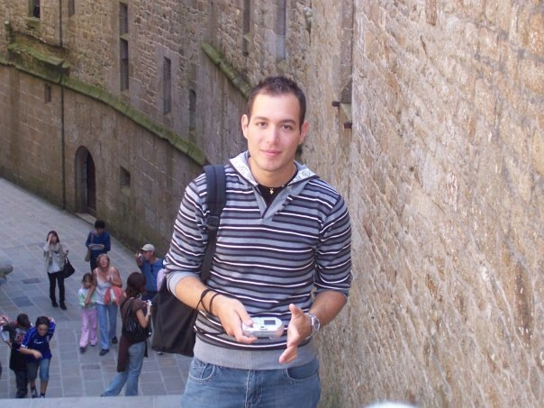
Ciao!
Mi chiamo
Daniele!

Slide 2
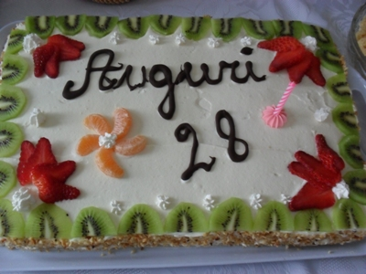
Ho 28 anni.

Slide 3
Sono italiano.

Slide 4
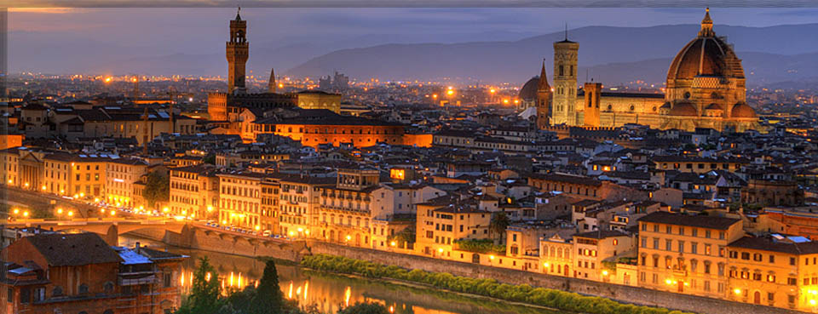
Vengo da Firenze.

Slide 5
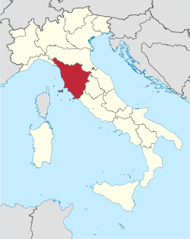
Firenze si trova in Toscana.

Slide 6
Studio all’università
a Siena.

Slide 7
Vivo con la mia famiglia.

Slide 8
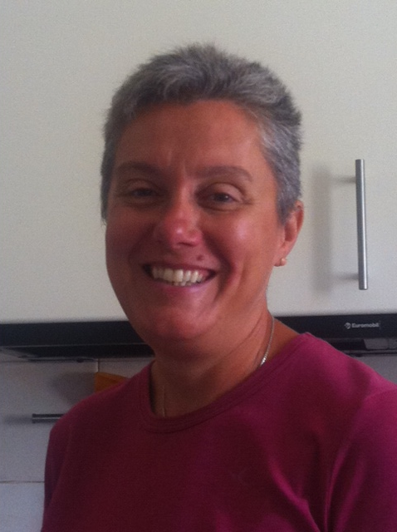
Mia madre si chiama Sonia, ha 53 anni e fa la commessa.

Slide 9
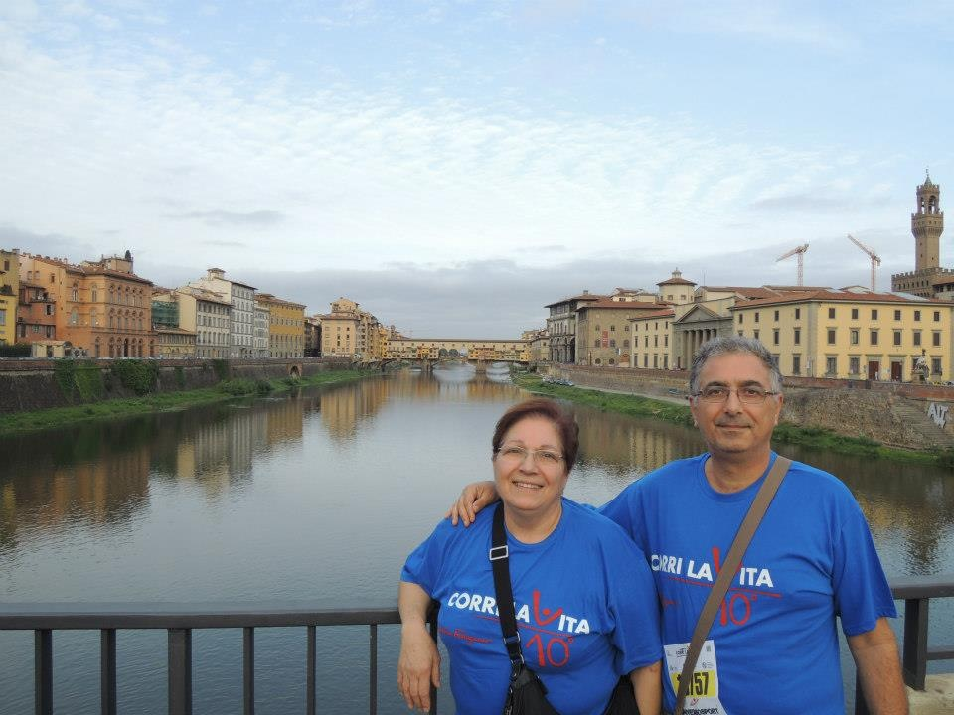
Mio padre si chiama Maurizio, ha 56 anni ed è pensionato.
E quella accanto a lui è mia zia, Maura.

Slide 10
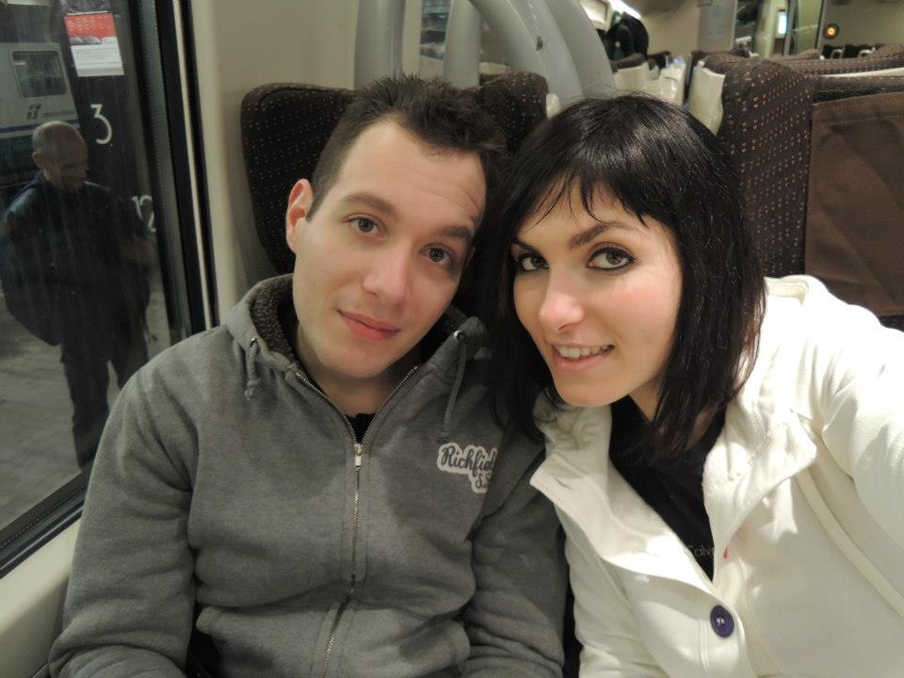
Mia sorella si chiama Sara, ha 25 anni e lavora in una pasticceria.

Slide 11
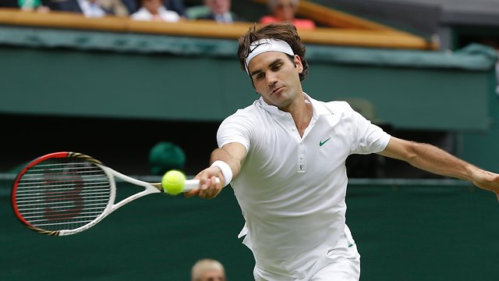
Mi piace il tennis.

Slide 12
Mi piace leggere…
…guardare film…
…e ascoltare musica.

Slide 13
La mia band preferita sono I Cranberries.

Slide 14
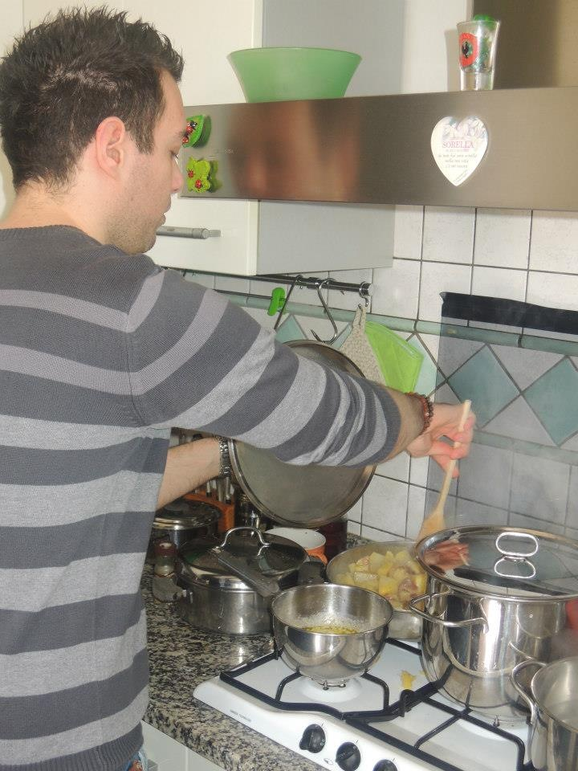
Mi piace cucinare…

Slide 15
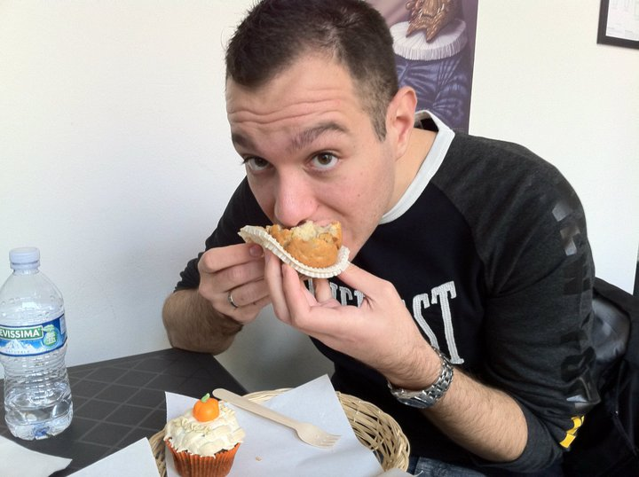
…e anche mangiare!

Slide 16
fine

